Slide 1

FNOOK
Adrien LEIB aka Leibinou
Hugo-JEAN EGU
Projet Spé Ingénierie Logicielle et Base de données

Slide 2

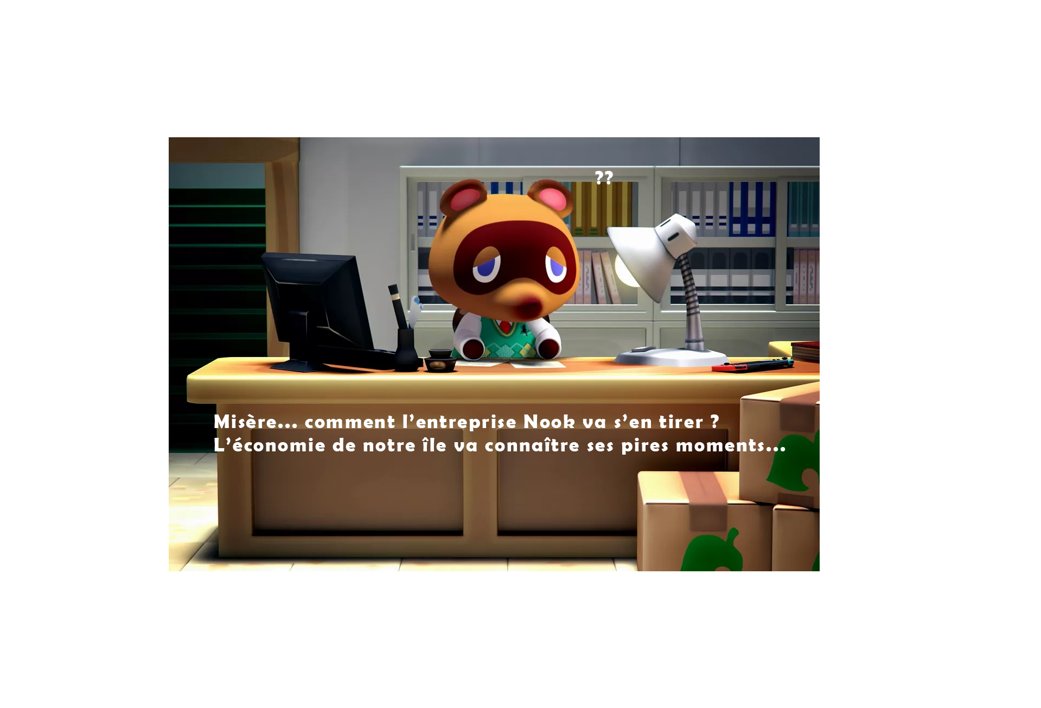


Slide 3
SOMMAIRE
Présentation
Technologies utilisées
Rôles
Architecture Logiciel
Aperçu du site
Conclusion

Slide 4
I. Présentation
Marketplace
Idée d’Adrien
Microservice

Slide 5



II. Technologies utilisées
API
DBB
IHM

Slide 6
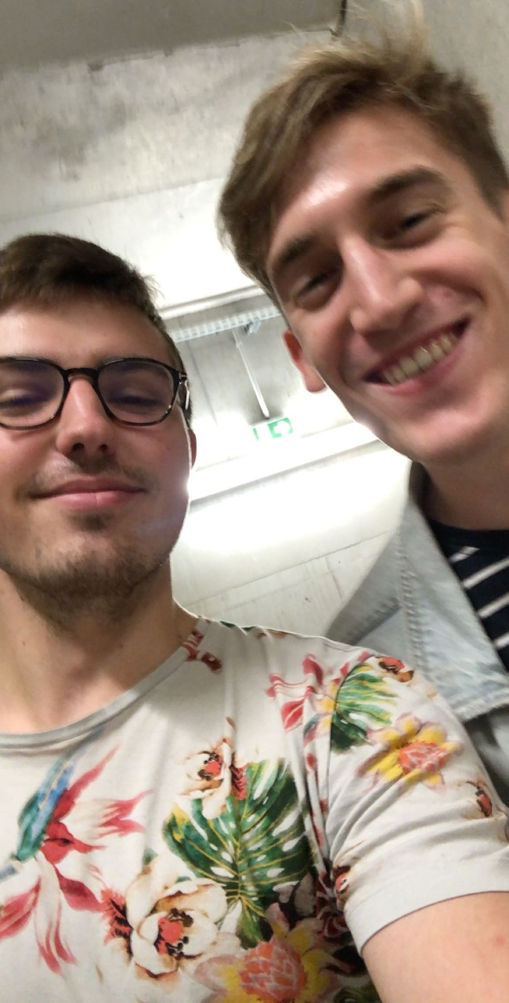
III. Rôles
IHM
API
BDD

Slide 7
IV. Architecture Logiciel

Slide 8
a. API
API
localhost:3030
Router
(Express JS)
Controller
Model
(Mongoose)
Database
(MongoDB)

Slide 9
b. IHM
IHM
localhost:3000
Router
(React-Router)
Pages
(React)
Service
(React-Fetch)
API
Localhost:3030

Slide 10
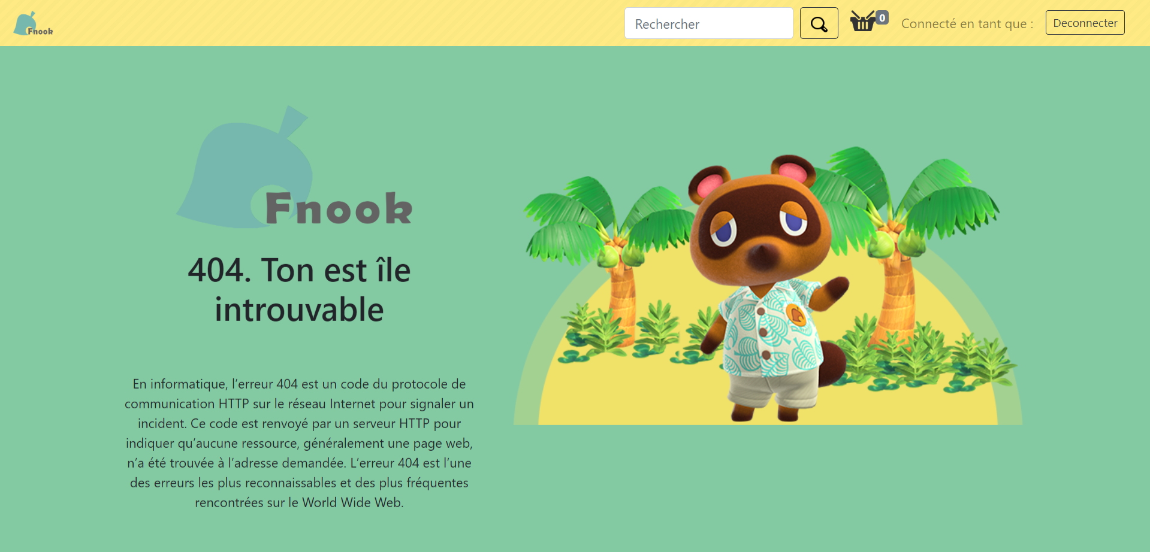
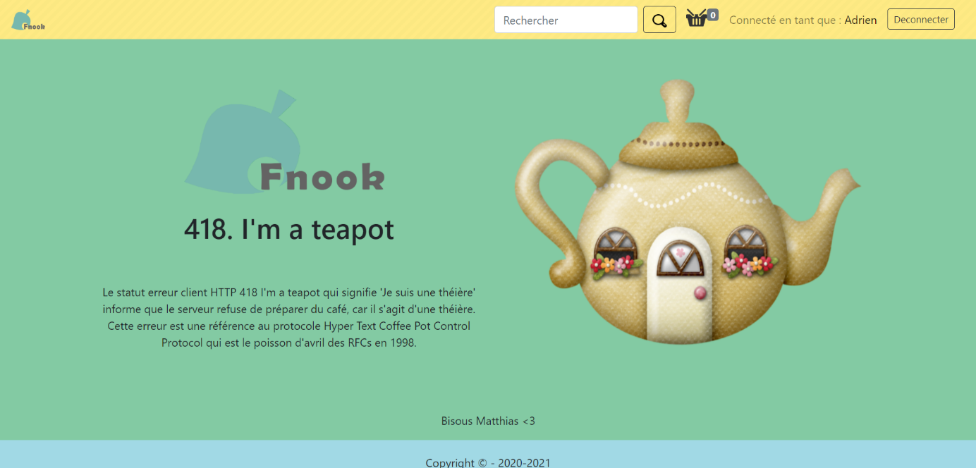
IV. Aperçu du site

Slide 11
V. Conclusion
Confiné mais pas Déconnecté
Binôme complémentaire
Ambition

Slide 12

MERCI ☺

